Slide 1
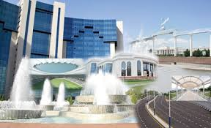
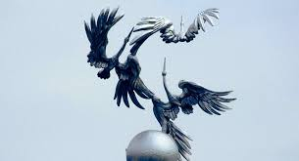
Республика Маънавият ва маърифат маркази
Жонажон Ўзбекистоним,
мангу бўл омон!
Тошкент – 2019

Slide 2
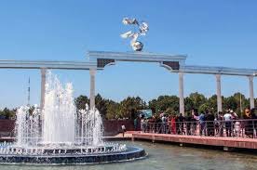
Буюк ва бебаҳо неъмат – мустақилликнинг миллий тараққиётимиз, бугунги ва келгуси авлодлар тақдири, келажаги учун беқиёс аҳамияти йиллар ўтиши билан тобора ортиб бормоқда. Ўзбекистоннинг давлат мустақиллиги халқимизнинг миллий манфаатларини, тинч ва осуда ҳаётини таъминлаш, мамлакатимизнинг халқаро миқёсдаги обрў-эътиборини юксалтиришнинг мустаҳкам пойдевори бўлиб келмоқда.

Slide 3
Инсон учун она Ватанидан азизроқ макон йўқ бу дунёда.
Чунки Ер юзида Ўзбекистонимиз – яккаю ягона. Биз у билан ҳар қанча фахр-ифтихор қилсак ҳам – кам. Бунга унинг бой ўтмиши ҳам, равнақ топаётган бугуни ҳам, порлоқ келажаги ҳам тўла асос беради.

Slide 4
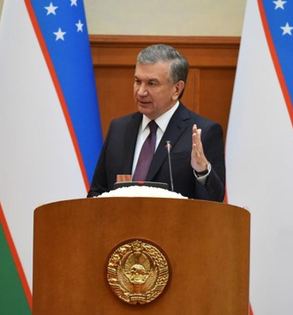
Ватанимиз тақдири ва келажаги йўлида янада ҳамжиҳат бўлиб, қатъият билан ҳаракат қилайлик.
Шавкат Мирзиёев

Slide 5
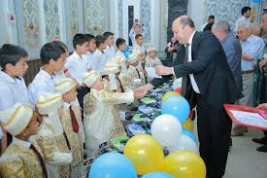
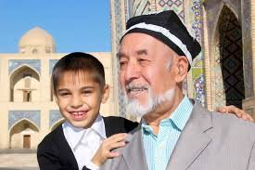
Инсонни инсон қаторига қўшадиган, халқни халқ, юртни юрт қиладиган, миллатни бошқа миллатлар қаторига тенг қўядиган буюк ва қудратли куч, улуғ ва азиз неъмат — бу давлат мустақиллигидир.

Slide 6
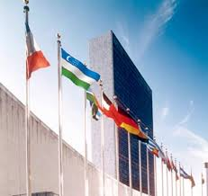
Мақсадимиз — мамлакатимизни модернизация қилиш, демократик ислоҳотларни янада чуқурлаштириш, давлат бошқаруви тизими самарадорлигини ошириш, жамиятда қонун устуворлигини таъминлаш, инсон қадрини улуғлаш, Ўзбекистонимизни дунёнинг энг илғор давлатлари қаторига тезроқ олиб чиқиш...

Slide 7
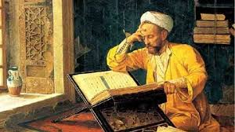
Абу Исо Муҳаммад ибн Исо Термизий, Имом Бухорий, Имом Мотрудий, Бурҳониддин Марғиноний, Абдухолиқ Ғиждувоний ва Баҳоуддин Нақшбанд ва бошқалар ҳаёти, фаолияти в ақолдирган бой меросини ўрганиш борасида ҳам катта ишлар амалга оширилмоқда.

Slide 8
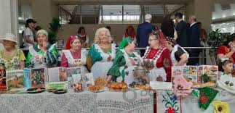
Миллий қадриятлар ва урф – одатлар асосидаги тарбия – ҳар бир инсонда оқиллик ва эътиқодлик, шарм – ҳаё ва ор – номуслик, зийраклик ва фаросатлилик, ҳалоллик ва покизалик, вазминлик ва улуғворлик, меҳнатсеварлик, билмга, устозларга, ота – онага ҳурмат ва меҳрибонлик каби маънавий – ахлоқий фазилатлар мужассам-лашаган бўлишига алоҳида эътибор берилган. Маънавий поклик – бу ахлоқнинг тамал тошидир- деб эътироф этилган.

Slide 9
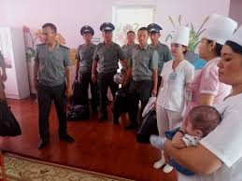
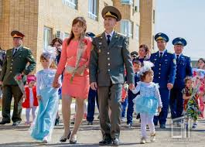
Мустақиллик йилларида ҳарбий соҳада амалга оширилган улкан ислоҳотлар самараларига назар ташлар эканмиз, миллий армиямизнинг куч-қудрати ва салоҳиятига, эртанги кунимизга ишончимиз янада ортади, қалбимизда сарҳадларимиз дахлсизлиги, юртимиз тинчлиги ҳамда хавфсизлигини таъминлаётган мард ва жасур ҳарбийларимиз билан ғурурланиш туйғуси жўш уради.

Slide 10
Эътиборингиз
учун
раҳмат!
Тарғибот ишларини методик таъминлаш бўлими

